Slide 1





TRƯỜNG TIỂU HỌC AN HỒNG
CHÀO MỪNG CÁC EM ĐẾN VỚI TIẾT
TIẾNG VIỆT LỚP 1
Giáo viên: Lương Thị Nguyệt

Slide 2
Bài 74: oa oe

Slide 3
Tiết 1

Slide 4
Khởi động:
uôc
vuốt ve
trẻ thơ
ươu
uông
cưỡi ngựa

Slide 5


1
Nhận biết
Các loài hoa đua nhau khoe sắc
oa
oe

Slide 6
oa
oe
h
oa
hoa
oa
hoà loa toả xoá
oa
oa
oa
oa
oe
khoẻ loe loé xoè
oe
oe
oe

Slide 7

Giải lao

Slide 8
đoá hoa váy xoè chích choè

Slide 9

oa
đoá hoa

Slide 10
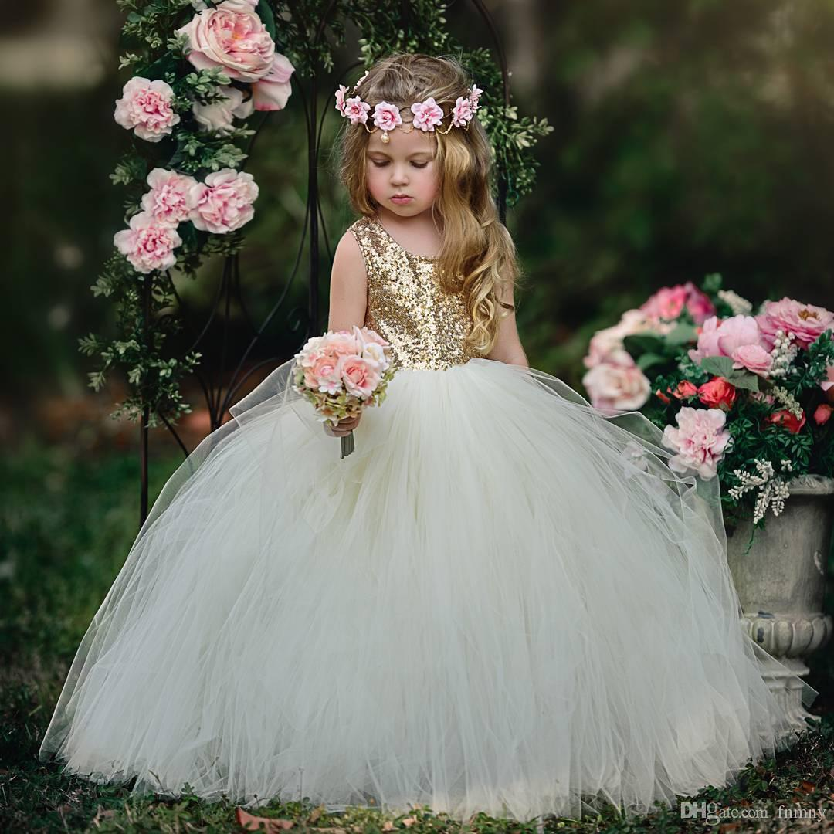
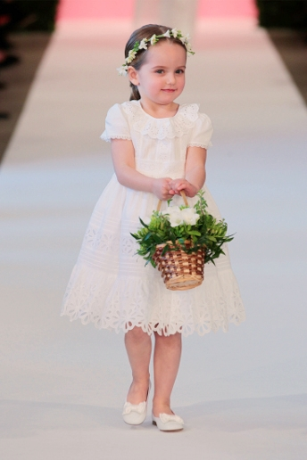
oe
váy xoè

Slide 11

oe
chích choè

Slide 12
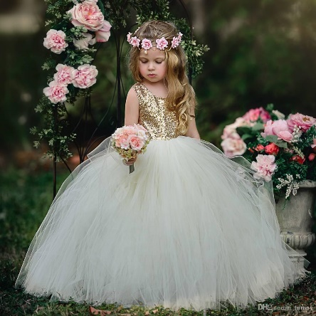
oa
oe
h
oa
hoa
oa
hoà
loa
toả
xoá
khoẻ
loe
loé
xoè
đoá hoa
váy xoè
chích choè

Slide 13
Viết bảng con

Slide 14
Tiết 2

Slide 15
1
oe
oa
Tết đến, hoa đào khoe sắc hồng tươi, hoa mai vàng nở rộ. Hè sang, hoa phượng bừng lửa đỏ, cháy rực cả góc trời. Cuối thu, hương hoa sữa nồng nàn, ngát thơm từng góc phố. Cuối đông, hoa cải trải thảm vàng rực rỡ bên sông. Những sắc hoa, hương hoa làm đẹp thêm cho cuộc sống.
oa
2
oa
3
oa
4
oa
5
oa
oa

Slide 16
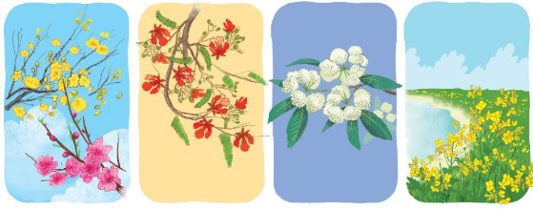
Tết đến, hoa đào khoe sắc hồng tươi, hoa mai vàng nở rộ. Hè sang, hoa phượng bừng lửa đỏ, cháy rực cả góc trời. Cuối thu, hương hoa sữa nồng nàn, ngát thơm từng góc phố. Cuối đông, hoa cải trải thảm vàng rực rỡ bên sông. Những sắc hoa, hương hoa làm đẹp thêm cho cuộc sống.

Slide 17
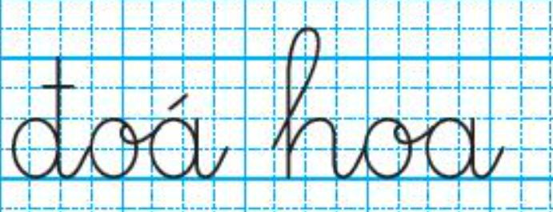
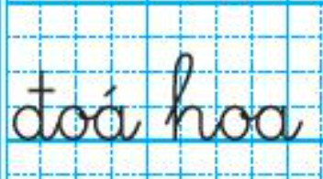

Slide 18
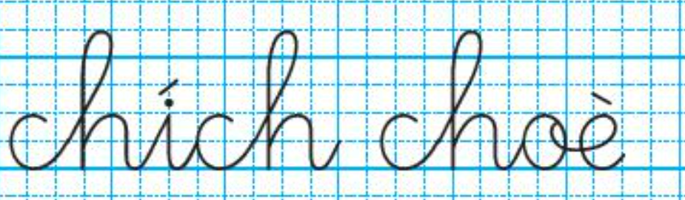
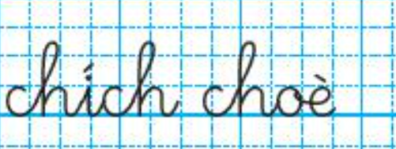

Slide 19
Giải lao

Slide 20

5
Nói
Muôn hoa khoe sắc

Slide 21
Dặn dò
.....................
..................

